Slide 1
数字电子技术基础
哈尔滨工程大学

Slide 2
数字电子技术基础 56学时
电子技术基础实验 16学时
性质： 电子类和自动化类等相关专业基础课
任务： 研究数字电路的基础理论、基本概念 和基本方法，为数字电路设计和应用 奠定基础

Slide 3
课程内容及要求
1、 正确理解数字电路的基本概念和基本原理
2、 重点掌握数字电路的基本分析方法和设计 方法
3、 掌握常用数字芯片的功能及使用方法

Slide 4
章节安排
第1章 数制和码制
第2章 逻辑代数基础
第3章 门电路
第4章 组合逻辑电路
第5章 半导体存储电路
第6章 时序逻辑电路
第7章 脉冲波形的产生和整形
第8章 A/D和D/A转换
附录1 可编程逻辑器件

Slide 5
第一章 数制和码制
本章内容：
1.1 概述
1.2 几种常用的数制
1.3 不同进制数的转换
1.4 二进制算术运算
1.5 几种常用的编码

Slide 6
第一章 数制和码制
1.1 概述
一、模拟信号与数字信号
1、模拟量：在时间上和数值上都具有连续变化的物理量
例如：时间、温度、压力、距离
2、模拟信号：表示模拟量的信号称为模拟信号
模拟信号在时间上和数值上都具有连续变化的特点在某一瞬间的值可以是一个数值区间内的任何值

Slide 7
3、数字量：在时间上和数量上都不连续，变化总是发生在一系列离散的瞬间，数量大小和每次的增减变化都是某一个最小单位的整数倍，这一类物理量叫做数字量。
例如：人数、物件的个数
4、数字信号：表示数字量的信号称为数字信号
数字电路中采用只有0、1两种数值组成的数字信号

Slide 8
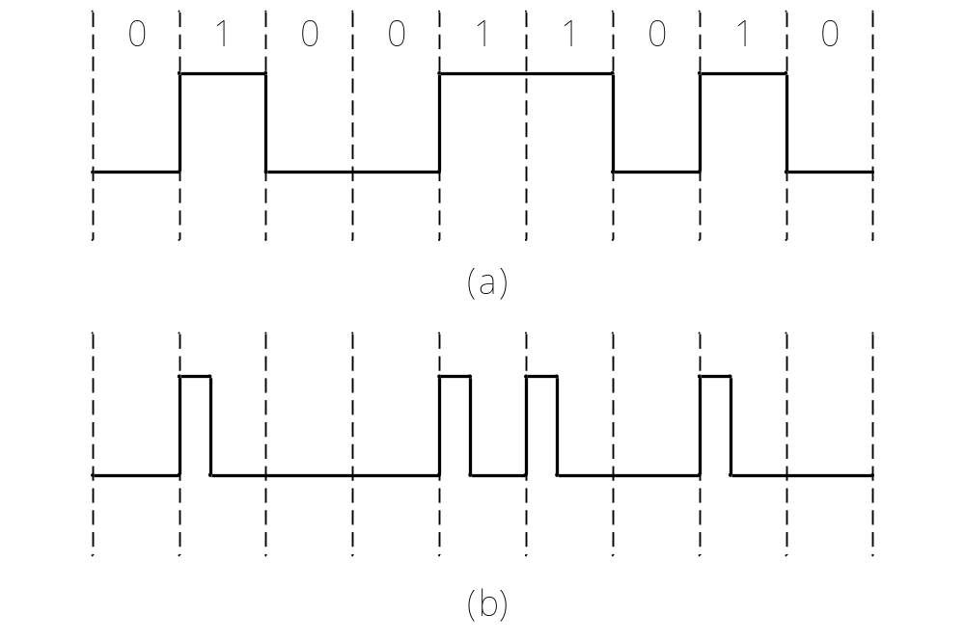
图 1 - 1 数字信号的传输波形
(a) 电平型信号； (b) 脉冲型信号

Slide 9
二、模拟电路与数字电路
1、模拟电路：工作在模拟信号下的电路
2、数字电路：工作在数字信号下的电路
三、数字电路的优点
1、精确度较高
2、保密性好
3、具有算术运算和逻辑运算
4、电路结构简单便于集成
5、使用方便灵活
6、具有较强的稳定性、可靠性和抗干扰性

Slide 10


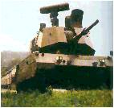



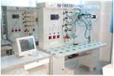
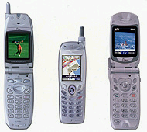
脉冲与数字电子技术的应用非常广泛。
电视技术
雷达技术
航空航天
计算机、自动控制
通信技术

Slide 11
1.2几种常用的数制
一、数制的几个概念
1、进位计数制：多位数码每一位的构成及低位到高位的进位都要遵循一定的规则，这种计数制度称之为进位计数制。
2、基数：进位制的基数，就是在该进位制中可能用到的数码个数。（n进制，基数就是n）
3、位权：在某一进制的数中，各数码处于不同位置时所表示数值的大小

Slide 12
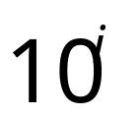


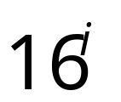
二、几种常用的数制
类别
十进制
（D）
二进制
（B）
八进制
（O）
十六进制
（H）
数码
0~9
0、1
0~7
0~9、A~F
基数
10
2
8
16
进位规则
逢10进1
逢2进1
逢8进1
逢16进1
第i位的权

Slide 13
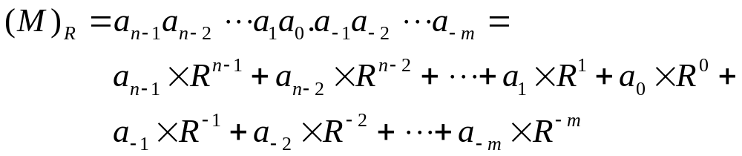
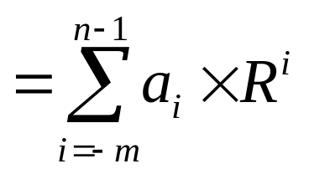
结论：
1、一般的，R进制需要用R个数码，基数为R，逢R进一，借一当R。
2、如果一个R进制数M包含n位整数，m位小数，即：
m:小数部分的位数
ai：第i位的系数
n:整数部分的位数
R^{i}：第i位的权

Slide 14
二、八、十、十六进制的对照关系
十进制 | 二进制 | 八进制 | 十六进制 | 十进制 | 二进制 | 八进制 | 十六进制
0 | 0 | 0 | 0 | 12 | 1100 | 14 | C
1 | 1 | 1 | 1 | 13 | 1101 | 15 | D
2 | 10 | 2 | 2 | 14 | 1110 | 16 | E
3 | 11 | 3 | 3 | 15 | 1111 | 17 | F
4 | 100 | 4 | 4 | 16 | 10000 | 20 | 10
5 | 101 | 5 | 5 | 17 | 10001 | 21 | 11
6 | 110 | 6 | 6 | 18 | 10010 | 22 | 12
7 | 111 | 7 | 7 | 19 | 10011 | 23 | 13
8 | 1000 | 10 | 8 | 20 | 10100 | 24 | 14
9 | 1001 | 11 | 9 | 32 | 100000 | 40 | 20
10 | 1010 | 12 | A | 100 | 1100100 | 144 | 64
11 | 1011 | 13 | B | 1000 | 1111101000 | 1750 | 3E8

Slide 15

1.3不同进制数的转换
一、 将R进制数转换成十进制数
将R进制数转换为等值的十进制数，只要将R进制数按位权展开，再按十进制运算规则运算即可。
按位权展开
按十进制规则运算

Slide 16
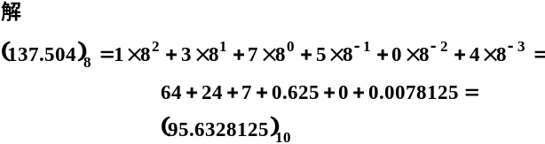
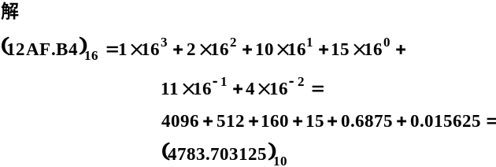

Slide 17
二、 将十进制数转换成 R 进制数
将十进制数的整数部分和小数部分分别进行转换，然后合并起来。
十进制数整数转换成R进制数，采用逐次除以基数（倒）取余数的方法，其步骤如下：
a) 将给定的十进制数除以R，余数作为R进制数的最低位。
b) 把前一步的商再除以R，余数作为次低位。
c) 重复b步骤，记下余数，直至最后商为0，最后的余数即为R进制的最高位。

Slide 18
解 由于二进制数基数为2，所以逐次除以2，取其余数（0或1）：
２
５ ３
商
余数
２
２ ６
1
LSB
２
１ ３
0
２
6
1
２
３
0
２
１
1
０
1
MSB
所以

Slide 19
解 由于八进制数基数为8，所以逐次除以8取其余数：
8
５ ３
商
余数
8
６
５
０
６
所以

Slide 20
十进制数纯小数转换成R进制数，采用将小数部分逐次乘以R，取乘积的整数部分作为R进制的各有关数位，乘积的小数部分继续乘以R,直至最后乘积为0或达到一定的精度为止。
解
0.375
×
2
[0.]
750
b₋₁= 0
×
2
[1.]
500
b₋₂= 1
×
2
[1.]
000
b₋₃= 1
所以

Slide 21
解 由于精度要求达到0.1%，需要精确到二进制小数10位，即1/2¹⁰=1/1024。
0.39×2 = 0.78 b₋₁= 0
0.48×2 = 0.96 b₋₆ = 0
0.78×2 = 1.56 b₋₂= 1
0.96×2 = 1.92 b₋₇ = 1
0.56×2 = 1.12 b₋₃= 1
0.92×2 = 1.84 b₋₈ = 1
0.12×2 = 0.24 b₋₄= 0
0.84×2 = 1.68 b₋₉ = 1
0.24×2 = 0.48 b₋₅= 0
0.68×2 = 1.36 b₋₁₀= 1
所以

Slide 22
解 由于 8³ = 512，所以需精确到八进制小数的4位，则
0.39×8 = 3.12 a₋₁= 3
0.96×8 = 7.68 a₋₃= 7
0.12×8 = 0.96 a₋₂= 0
0.68×8 = 5.44 a₋₄= 5
所以 (0.39)₁₀=(0.3075)₈
综合整数和纯小数的转换方法，是将整数部分和小数部分分别进行转换，然后合并起来。例如(53.375)₁₀转换成二进制数，按例1-4和例1-6的结果，得：

Slide 23
精确到小数点后4位
２
2 5
商
余数
２
1 2
1
LSB
２
6
0
２
3
0
２
1
1
0
1
MSB
0.638×2 = 1.276 a₋₁= 1
0.552×2 = 1.104 a₋₃= 1
0.276 ×2 = 0.552 a₋₂= 0
0.104×2 = 0.208 a₋₄= 0
所以
扩展方法

Slide 24
三、二进制、八进制、十六进制之间的转换
基数R为2^{k}各进制之间的互相转换
由于3位二进制数构成1位八进制数，4位二进制数构成1位十六进制数，以二进制数为桥梁，即可方便地完成基数R为2^{k}各进制之间的互相转换。
二进制向八进制、十六进制转换
三（四）位一组
不足位左补零
（可不补）
小数点
三（四）位一组
不足位右补零
（必须补）

Slide 25

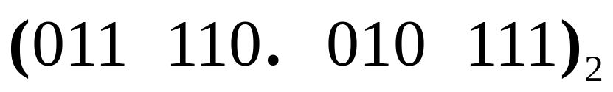
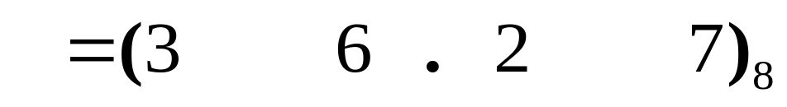
例：将(1011110.1011001)2化为十六进制
例：将(11110.010111)2化为八进制

Slide 26
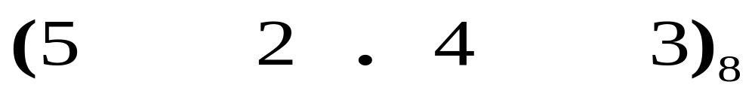
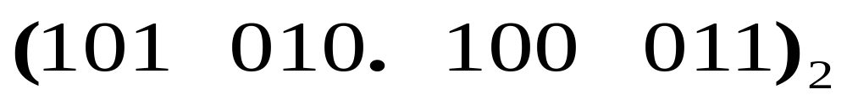
例：将(8FA.C6)16化为二进制
例：将(52.43)8化为二进制

Slide 27
1.4二进制算术运算
当两个二进制数码表示数量大小时，它们之间可以进行数值运算，称这种运算为算术运算。
1.4.1二进制运算的规则
二进制数的算术运算法则和十进制数的运算法则基本相同，只是相邻两位之间的关系是“逢二进一”及“借一当二”。
1 0 1 1
1 1 0 1
1 1 0 0 0
1 1 0 1
1 0 1 1
0 0 1 0
+
_

Slide 28
二进制数乘法运算由加法运算和左移位操作组成。
当乘数为2^{k}时，将被乘数左移k位（右侧添0）即可求得乘积。
    1 0 1 1
    1 0 0
    0 0 0 0
0 0 0 0
1 0 1 1
1 0 1 1 0 0
×

Slide 29
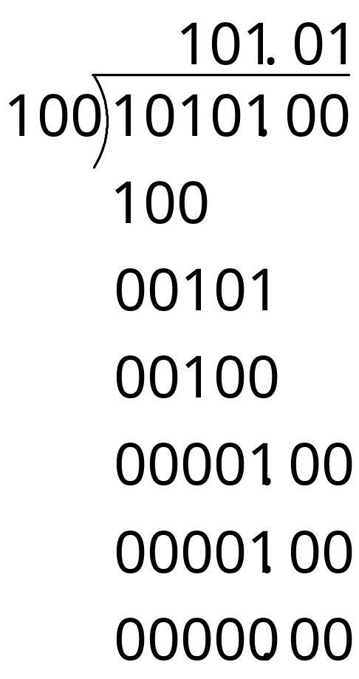
二进制数除法运算由减法运算和右移位操作组成。当除数是2^{k}时，将被除数右移k位即可得到所求之商。

Slide 30
1.4.2 进制数运算的特点
加、减、乘、除 全部可以用移位和相加这两种操作实现。简化了电路结构
所以数字电路中普遍采用二进制算数运算

Slide 31
1.4.3 原码、反码、补码运算
为方便运算我们采用了三种表示方法：原码、补码、反码。
二进制数的正、负号也是用0/1表示的。
在定点运算中，最高位为符号位（0为正，1为负）
如 +89 = （0 1011001）
-89 = （1 1011001）

Slide 32
1. 原码表示法
将带符号数的数值部分用二进制数表示， 符号部分用0表示“+”， 用1表示“-”，这样形成的一组二进制数叫做原带符号数(也称真值)的原码。
例：求出X = (+75)10 和Y = (-75)10的8位二进制原码。
解：由于(75)10 = (1001011)2， 因此，X、 Y的8位二进制原码分别为
X原 = (01001011)2 Y原 = (11001011)2

Slide 33
2. 反码表示法
正数的反码与原码相同
负数的反码是将原码除符号位外逐位取反（0变1或1变0）
例：求出X = (+75)10 和Y = (-75)10的8位二进制反码。
解：由于(75)10 = (1001011)2， 因此，X、 Y的8位二进制反码分别为
X反 = (01001011)2 Y反 = (10110100)2

Slide 34
3、二进制数的补码
最高位为符号位（0为正，1为负）
正数的补码和它的原码相同
负数的补码 = 数值位逐位求反(反码) + 1
如 （+5）_{补}=（0 0101）
（-5）_{补}=（1 1011）
通过补码，将减一个数用加上该数的补码来实现

Slide 35
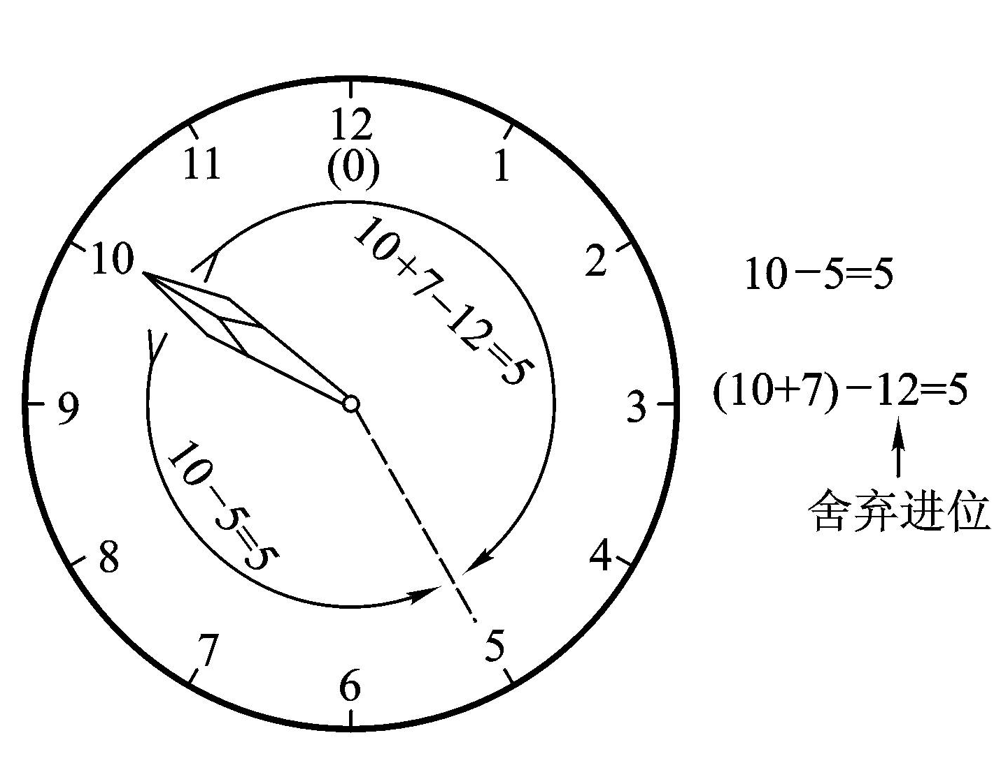
10 – 5 = 5
10 + 7 －12= 5 （舍弃进位）
7+5=12 产生进位的模
7是-5对模数12的补码

Slide 36
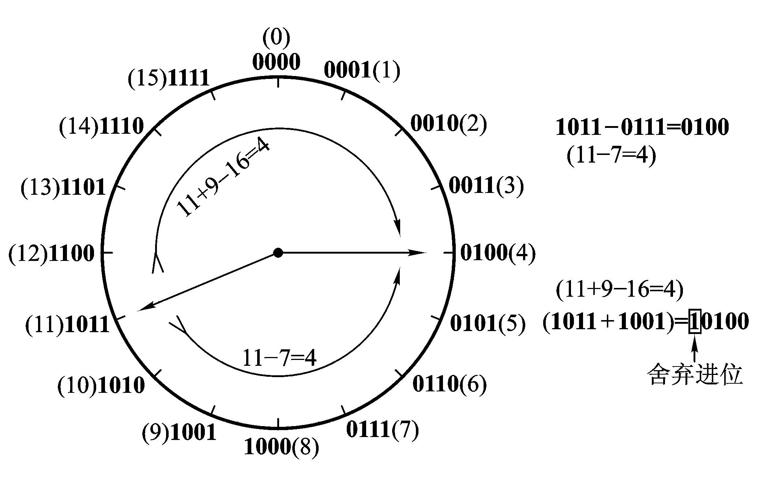
1011 – 0111 = 0100
（11 - 7 = 4）
1011 + 1001 = 10100
=0100（舍弃进位）
（11 + 9－16 = 4）
0111 + 1001 =2⁴
0111是- 1001对模2⁴ （16） 的补码

Slide 37
补码的应用：把减法变成加法运算
[A-B]补=[A]补+[-B]补
例 9-3=6
+9 0 1001
+ -3 1 1101
+6 [1] 0 0110
舍去
例 3-9=-6
+3 0 0011
+ -9 1 0111
-6 1 1010 补码
1 0110 原码
不能直接做结果

Slide 38
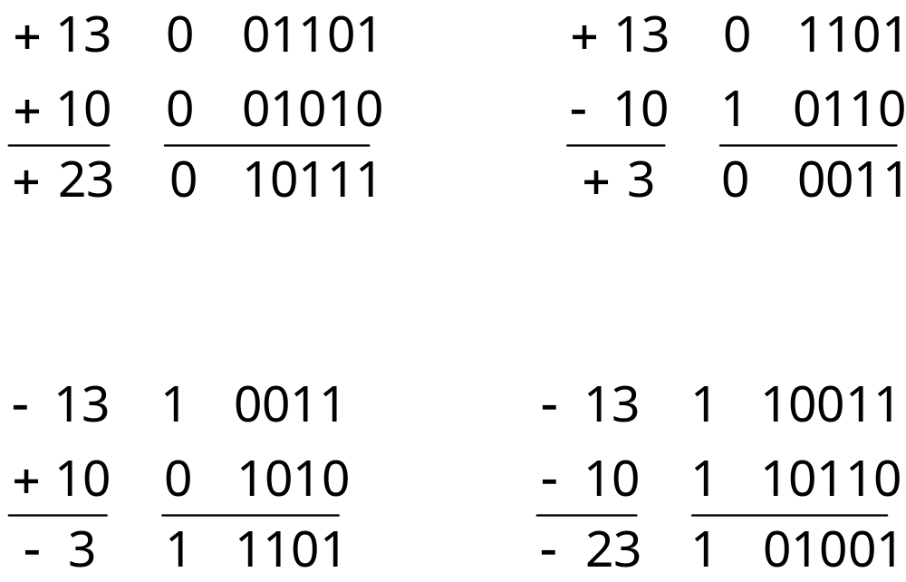
两个补码表示的二进制数相加时的符号位讨论
例：用二进制补码运算求出
13＋10 、13－10 、－13＋10 、－13－10
解：
结论：将两个加数的符号位和来自最高位数字位的进位相加，结果就是和的符号

Slide 39
注意：
在两个同符号数相加时，他们的绝对值之和不可超过有效数字位所能表示的最大值，否则会得出错误的结果。
例如：
+10 0 1010
+9 0 1001
+19 不等于 1 0011（-3）
+

Slide 40
1.5几种常用的编码
表示某一特定信息的数码叫做代码。为了便于记忆和处理在编制代码时遵循的规则叫做码制。
数字系统中常用与二进制数码对应的0，1作为代码的符号叫做二进制代码。
一. 二－十进制代码（BCD代码）
以4位二进制码表示1位十进制数的代码，称为二－十进制码，即BCD（Binary Code Decimal）码。

Slide 41

１．有权BCD码
即代码中的每位二进制数码都有确定的位权值。如表中的8421码、2421码、5211码、5421码等。对于有权BCD码，可以根据位权展开求得所代表的十进制数。例如：
２．无权BCD码
即代码没有确定的位权值，不能按照位权展开求解所代表的十进制数。如表中的余３码、余３循环码等。这些代码都有其特点，适用于不同的场合。

Slide 42
常用BCD代码
BCD码十进制数码 | 8421码 | 余3码 | 2421码 | 5211码 | 5421码 | 余3循环码
0 | 0000 | 0011 | 0000 | 0000 | 0000 | 0010
1 | 0001 | 0100 | 0001 | 0001 | 0001 | 0110
2 | 0010 | 0101 | 0010 | 0100 | 0010 | 0111
3 | 0011 | 0110 | 0011 | 0101 | 0011 | 0101
4 | 0100 | 0111 | 0100 | 0111 | 0100 | 0100
5 | 0101 | 1000 | 1011 | 1000 | 1000 | 1100
6 | 0110 | 1001 | 1100 | 1001 | 1001 | 1101
7 | 0111 | 1010 | 1101 | 1100 | 1010 | 1111
8 | 1000 | 1011 | 1110 | 1101 | 1011 | 1110
9 | 1001 | 1100 | 1111 | 1111 | 1100 | 1010
8421码：恒权码，每一位的权与自然二进制数的权相同

Slide 43
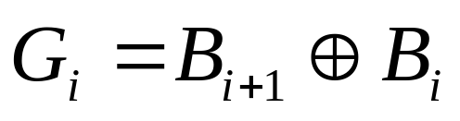
余3码：可通过8421BCD码+0011（+3）得到。
1、每一位1表示的十进制代码中的权是不同的，是变权码。
2、两个余3码相加的和比对应的十进制数多6，便于自动产生进位。
3、余3码中，0 9，1 8，2 7，3 6，4 5互为反码，便于求取对于10的补码。
2421码：恒权码，不唯一
特点： 0 9，1 8，2 7，3 6，4 5互为反码。
5211码：恒权码，不唯一
每一位的权正好与8421码的十进制计数器由低位到高位输出脉冲频率比对应
5421码：恒权码，可由五进制和二进制计数器级联实现。
余3循环码：变权码，具有循环码的特性，可由余3码变换得到。
余3码→余3循环码：
（0 0011）余3码=（0010）余3循环码

Slide 44
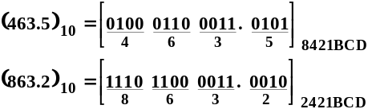
３．用BCD代码表示十进制数
对于一个多位的十进制数，需要有与十进制位数相同的几组BCD代码来表示。例如：
不能省略！
不能省略！

Slide 45
二. 格雷码
格雷码是一种典型的循环码。
特点：
1、逻辑相邻性：相邻的两个代码只有一位不同，而且首尾两个代码也只有一位不同。（不会产生竞争冒险，减少过度噪声）
2、反射性：以中间为对称的两个代码只有最高位不同。
3、变权码：编码中的每一位1并不代表固定的值。
一位格雷码
两位格雷码 00
01
11
10
0
1

Slide 46
三位格雷码
000
001
011
010
110
111
101
100
四位格雷码
0000
0001
0011
0010
0110
0111
0101
0100
1100
1101
1111
1110
1010
1011
1001
1000
二进制→格雷码：
B:二进制码
G:格雷码
例：（101）2=（111）格雷码

Slide 47
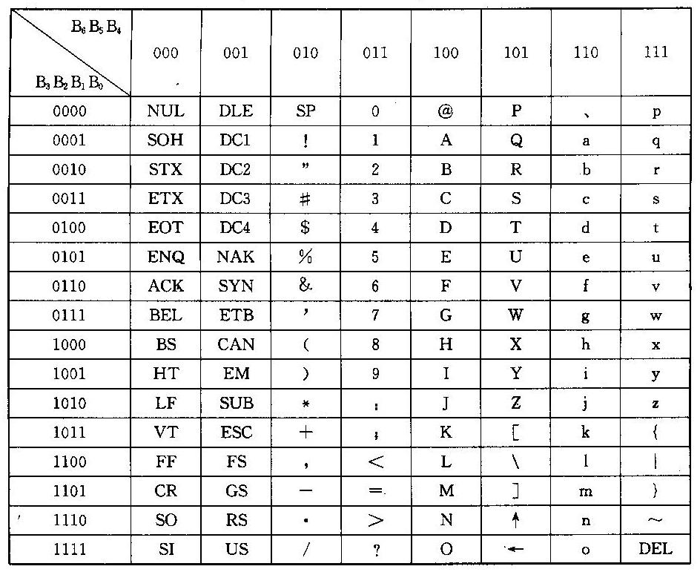
三、美国信息交换标准代码（ASCⅡ）
ASCⅡ是一组七位二进制代码，共128个
应用：计算机和通讯领域
ASCII码
编码表

Slide 48
四. 奇偶校验码
数据在传输过程中，由于噪声、干扰的存在， 使得到达接收端的数据有可能出现错误。我们必须采取某种特殊的编码措施， 检测并纠正这些错误。
能够检测信息传输错误的代码称为检错码，
能够纠正信息传输错误的代码称为纠错码。
检错码和纠错码统称为可靠性编码， 采用这类编码可以提高信息传输的可靠性。奇偶校验码是最简单也是最著名的一种检错码。
信息位：位数不限的任一种二进制代码。
检验位：仅有一位，可以在信息位前，也可以在信息位后。
如果每个码组中1的个数为奇数，则称为奇校验码；
如果每个码组中1的个数为偶数，则称为偶校验码。

Slide 49
8421码 | 8421奇校验码 |  | 8421偶校验码
 | 信息位 | 校验位 | 信息位 | 校验位
0000 | 0000 | 1 | 0000 | 0
0001 | 0001 | 0 | 0001 | 1
0010 | 0010 | 0 | 0010 | 1
0011 | 0011 | 1 | 0011 | 0
0100 | 0100 | 0 | 0100 | 1
0101 | 0101 | 1 | 0101 | 0
0110 | 0110 | 1 | 0110 | 0
0111 | 0111 | 0 | 0111 | 1
1000 | 1000 | 0 | 1000 | 1
1001 | 1001 | 1 | 1001 | 0
结论：能检奇数位位错，不能检偶数位错。

Slide 50
作业：
（5版6版相同）
4、5、9、11、14、15

